Slide 1
8.c
Budući intelektualci-kako da NE!
:)

Slide 2
Ko’ da nista ne ostaje tu, kad se prijatelji rastaju .. Znam da cu opet vas sresti negdje, zajedno mi cemo sjesti ali tuga ce ostati tu.. kad se prijatelji rastaju!

Slide 3
U pocetku dok smo jos bili samo djeca, bili smo posebni. Uvijek smo se isticali u razlicitim stvarima, sposobnostima, a posebice ponasanju, naravno. Za nas bi uvijek govorili da smo los razred, da smo bezobrazni i sl. ali nikad nismo to ozbiljno shvacali. A, sada na kraju sve cesce nam govore da smo puno bolji nego prije i da smo se jako popravili. Valjda takve stvari dodu s godinama, pa smo i mi postali bolji. Iako nemaju svi odlicne ocjene, svatko je po necemu poseban, a takoder ocjene ne pokazuju kakva je osoba zapravo.

Slide 4
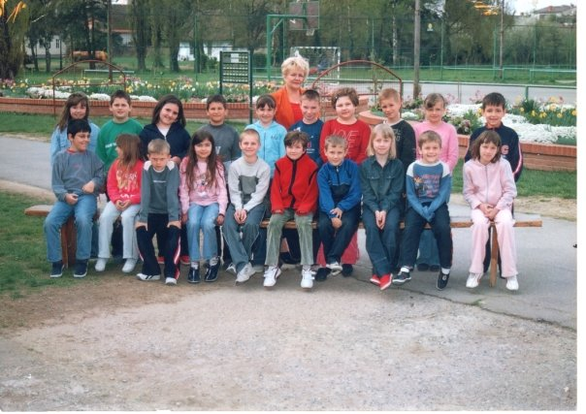
DrZite se hrabro prijatelji moji, jer ova noc je sada nasa, nek’ odjekuje, nek’ se ori, ovo je posljednji susret osmasa. Drzite se hrabro prijatelji moji i pustite gorku suzu da kapne, nek’ potekne i nek’ ocisti sve ove nase protekle dane.

Slide 5
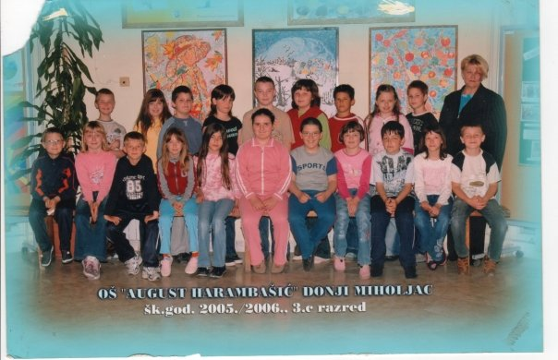
Nocas se rastaju prijatelji, suza je suzi drug, bez rijeci stoje zagrljeni, pred njima put je dug.. Nocas se rastaju prijatelji jedini, najbolji.. jedan za drugog zivot bi dali, a sad se odlazi..

Slide 6
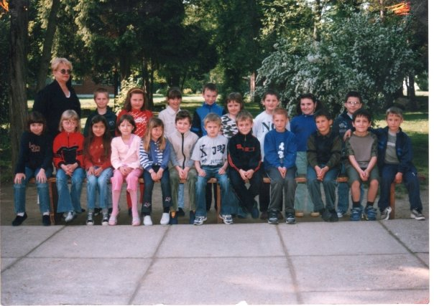
Rastanak je najgori, prijatelji, rastanak je najgori! Suza suzu hoce prijeci, uzalud su nam sada rijeci..

Slide 7
A, sada na samom kraju kada provodimo zadnje zajednicke trenutke, vrlo rado se prisjecamo nizih razreda i katkad se pozelimo vratiti u mlade dane. Iako vecina nas govori kako jedva ceka da ode dalje u srednju skolu, zapravo je svima zao jer je ipak najteze kad se prijatelji rastaju. Imamo puno lijepih uspomena i bit ce nam drago toga se prisjetiti jednom kada odrastemo i mozda ce se jednom neki od nas ponovo susresti, pa se zajedno smijati dogodovstinama, bas kao nekad…

Slide 8
A, sada da predstavimo clanove ove ELITE. Nemamo mozda sliku od svakog ali to ne znaci da su oni manje vrijedni ipak ih sve isto volimo. :)

Slide 9
Danijel Cvenić
Nazalost nemamo njegovu sliku.

Slide 10
Tomislav Deriš

Slide 11
Marijan Ferčak

Slide 12
Miran Hrupački

Slide 13
Ana Kezerle

Slide 14
Andrea Kinjerovac

Slide 15
Marin Kolar

Slide 16
Loredana Kolar

Slide 17
Marin Kovačević

Slide 18
Željka Lacović

Slide 19
Ana Matijević

Slide 20
Andrej Opančar

Slide 21
Antonio Puškarić
Nazalost nemamo sliku.

Slide 22
Luka Pavlović
Nazalost nemamo sliku.

Slide 23
Tomislav Perić

Slide 24
Lea Smokrović

Slide 25
Tanita Sukačić

Slide 26
Sara Tadić

Slide 27
Nikolina Varjačić

Slide 28
Anja Zetaić

Slide 29
Marko Zlatunić

Slide 30
Matea Živković

Slide 31
Mateja Živković

Slide 32
Nikola Živković

Slide 33
Autobus polazi, rastanak dolazi, bilo je lijepo druziti se s vama, hvala vam klosari!

Slide 34
Bili smo jedna nacija .. bili i ostali,
NAJBOLJA GENERACIJA!
2010./11.

